Slide 1
第六章 输入输出系统
6.1 I/O系统的功能、模型和接口
6.2 I/O设备和设备控制器
6.3 中断机构和中断处理程序
6.4 设备驱动程序
6.5 与设备无关的I/O软件
6.6 用户层的I/O软件
6.7 缓冲区管理
6.8 磁盘存储器的性能和调度

Slide 2
磁盘存储器管理的主要任务
磁盘性能简述
磁盘调度
现代操作系统的重要任务之一：设法改善磁盘系统的性能
Page <number>

Slide 3
磁盘存储器管理的主要任务
  为文件分配存储空间
  合理地组织文件地存储方式，以提高磁盘的访问速度
  提高磁盘存储空间地利用率
  提高磁盘I/O速度，改善文件性能
  确保文件系统的可靠性（备份）
Page <number>

Slide 4
磁盘存储器管理的主要任务
磁盘性能简述
磁盘调度
Page <number>

Slide 5
6.8.1 磁盘性能简述
1. 数据的组织和格式
磁盘包括一个或多个盘片，每片分2面，每面可分成若干条磁道，各磁道之间有间隙，每条磁道上可存储相同数目的二进制位，磁盘密度即每英寸之中所存储的位数。显然内层磁道的密度较外层磁道的密度大。
Page <number>

Slide 6
磁盘性能简述
磁头
磁道
盘片
扇区
Page <number>

Slide 7
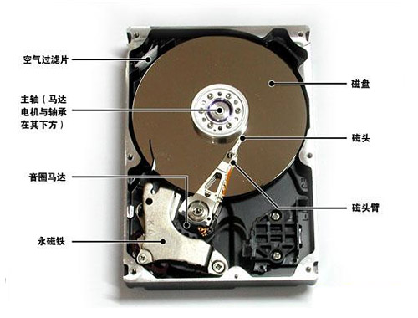
Page <number>

Slide 8
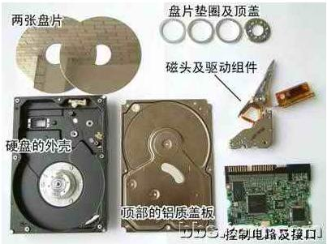
Page <number>

Slide 9
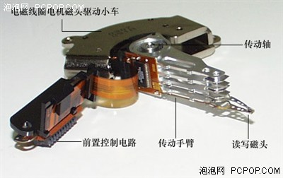
Page <number>

Slide 10
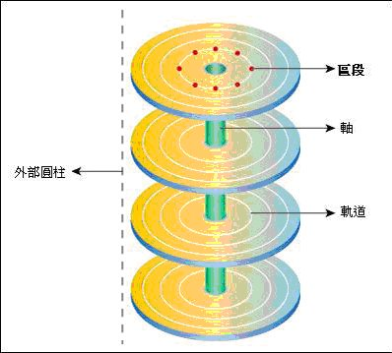
Page <number>

Slide 11
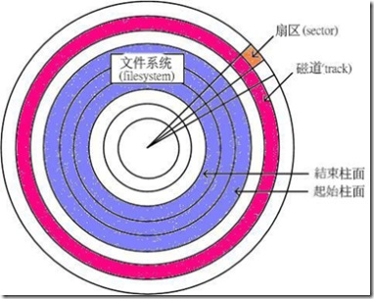
Page <number>

Slide 12
存储相同数目的二进制位
数据的组织和格式
  盘片（1个或多个）、盘面、磁道、扇区
  扇区有标识符字段和数据字段
间隙
Sector
Physical Sector 0
Physical Sector 1
Physical Sector 29
定界符
ID
Data
ID
Data
ID
Data
段校验
Gap
Field
Gap
Field
Gap
Gap
Field
Gap
Field
Gap
Gap
Field
Gap
Field
Gap
Bytes
1
0
2
0
3
1
29
2
29
3
1
29
2
29
3
17
7
41
515
20
17
7
41
515
20
17
7
41
515
20
600 Bytes/Sector
Synch
Track
Head
Sector
CRC
Synch
Data
CRC
Byte
#
#
#
Byte
Bytes 1
2
1
1
3
1
512
2
Page <number>

Slide 13
2. 磁盘的类型
1) 固定头磁盘
这种磁盘在每条磁道上都有一读/写磁头，所有的磁头都被装在一刚性磁臂中。通过这些磁头可访问所有各磁道，并进行并行读/写，有效地提高了磁盘的I/O速度。这种结构的磁盘主要用于大容量磁盘上。
2) 移动头磁盘
每一个盘面仅配有一个磁头，也被装入磁臂中。为能访问该盘面上的所有磁道，该磁头必须能移动以进行寻道。可见，移动磁头仅能以串行方式读/写，致使其I/O速度较慢；但由于其结构简单， 故仍广泛应用于中小型磁盘设备中。
Page <number>

Slide 14
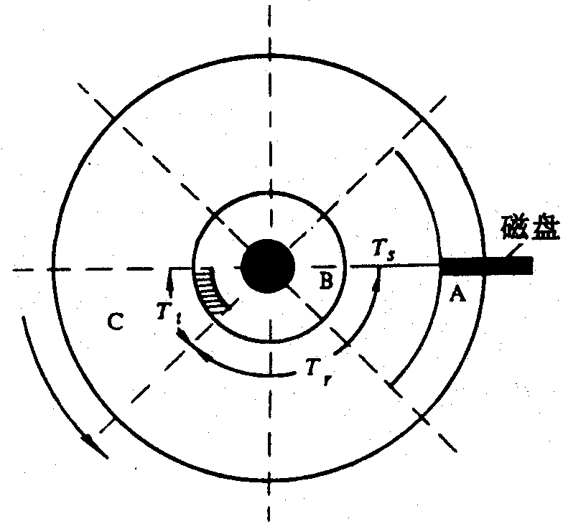


寻道时间
旋转延迟时间
传输时间
访盘时间组成
Page <number>

Slide 15
是一常数，与磁盘驱动器的速度有关
磁盘访问时间
  寻道时间T_{s}
    这是指把磁臂(磁头)移动到指定磁道上所经历的时间。该时间是启动磁臂的时间s与磁头移动n条磁道所花费的时间之和， 即
T_{s}=m×n+s
  旋转延迟时间T_{τ}
    这是指定扇区移动到磁头下面所经历的时间。如：7200r/min
    每转=60000ms/7200r=8.33ms
    平均旋转延迟=（0+8.33)/2=4.16
一般：0.2
高速：<=0.1
启动磁臂时间
2ms
Page <number>

Slide 16
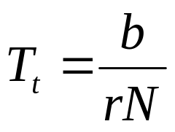
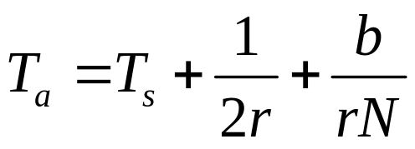
可见，寻道时间T_{S}和旋转延迟时间T_{τ}基本上都与所读/写数据的字节数无关，而且它通常占据了访问时间中的大部分
如b=N/2，则
T_{τ}=1/(2r)=T_{t}
  传输时间T_{t}
    指把数据从磁盘读出或向磁盘写入数据所经历的时间。 其大小与每次所读/写的字节数b和旋转速度有关
    r为磁盘每秒钟的转数；N为一条磁道上的字节数
  T_{τ}和T_{t}相同，则访问时间=T_{s} + T_{τ}+ T_{t}
Page <number>

Slide 17
3. 磁盘访问时间
1.寻道时间T_{S}：T_{S}=m*n+S；
2.旋转延时间T_{r}：T_{r}＝1/2r
3.数据传输时间T_{t} ：T_{t}＝b/rN
访问时间：T_{a}=T_{s}+1/2r+b/rN
寻道时间: 20ms
磁盘通道传输速率: 1MB/s
转速r=3600rpm
每扇区512字节
每磁道32 扇区
目标：读 128k 数据
60*16k=960k<1MB/s
顺序组织
(20＋8.3＋16.7)＋(8.3＋16.7)×7＝220(ms)
随机组织
(20＋8.3＋0.5)×256＝7373(ms)
Page <number>

Slide 18
磁盘存储器管理的主要任务
磁盘性能简述
磁盘调度
在访问磁盘的时间中，主要是寻道时间，因此，磁盘调度的目标就是使磁盘的平均寻道时间最少。
Page <number>

Slide 19
55、58、39、18、90、160、150、38、184
先来先服务FCFS(First-Come, First Served)
  根据进程请求访问磁盘的先后次序进行调度
  优点：简单、公平，不会出现请求长期得不到满足
  缺点：未优化，平均寻道时间长
100道开始
被访问的下一个磁道
移动距离
55
45
58
3
39
19
18
21
90
72
160
70
150
10
38
112
184
146
平均寻道长度：55.3
Page <number>

Slide 20

先来先服务FCFS(First-Come, First Served)
18
38
55
150
184
0
39
58
90
100
160

Slide 21
55、58、39、18、90、160、150、38、184
最短寻道时间优先SSTF(Shortest Seek Time First)
  要求访问的磁道与当前磁头所在的磁道距离最近
  优点：使每次寻道时间最短
  缺点：不能保证平均寻道时间最短；可能导致距离远的进程总也得不到服务
100道开始
被访问的下一个磁道
移动距离
90
10
58
32
55
3
39
16
38
1
18
20
150
132
160
10
184
24
平均寻道长度：27.5
Page <number>

Slide 22

最短寻道时间优先STF
(Shortest Seek Time First)
18
38
55
150
184
0
39
58
90
100
160

Slide 23
FCFS调度算法 SSTF调度算法
100道开始
被访问的下一个磁道 | 移动距离
55 | 45
58 | 3
39 | 19
18 | 21
90 | 72
160 | 70
150 | 10
38 | 112
184 | 146
平均寻道长度：55.3
100道开始
被访问的下一个磁道 | 移动距离
90 | 10
58 | 32
55 | 3
39 | 16
38 | 1
18 | 20
150 | 132
160 | 10
184 | 24
平均寻道长度：27.5
Page <number>

Slide 24
3. 扫描(SCAN)算法
1) 进程“饥饿”现象
SSTF算法虽然能获得较好的寻道性能，但却可能导致某个进程发生“饥饿”(Starvation)现象。因为只要不断有新进程的请求到达，且其所要访问的磁道与磁头当前所在磁道的距离较近，这种新进程的I/O请求必须优先满足。对SSTF算法略加修改后所形成的SCAN算法，即可防止老进程出现“饥饿”现象。
Page <number>

Slide 25
扫描(SCAN)算法
  SSTF算法虽然能获得较好的寻道性能， 但却可能导致某个进程发生“饥饿”(Starvation)现象
0
50
160
Page <number>

Slide 26
扫描(SCAN)算法
  对SSTF算法略加修改后所形成的SCAN算法， 即可防止进程出现“饥饿”现象
  SCAN算法不仅考虑欲访问的磁道与当前磁道的距离，更优先考虑的是磁头当前的移动方向
  磁头移动：自里向外↔自外向里
  又称为 “电梯调度算法”
Page <number>

Slide 27
55、58、39、18、90、160、150、38、184
扫描(SCAN)算法
  对SSTF算法略加修改后所形成的SCAN算法， 即可防止进程出现“饥饿”现象
  SCAN算法不仅考虑欲访问的磁道与当前磁道的距离，更优先考虑的是磁头当前的移动方向
  磁头移动：自里向外↔自外向里
  又称为 “电梯调度算法”
100道开始，增加方向
被访问的下一个磁道
移动距离
150
50
160
10
184
24
90
94
58
32
55
3
39
16
38
1
18
20
平均寻道长度：27.8
Page <number>

Slide 28
SCAN调度算法 SSTF调度算法
100道开始，增加方向
被访问的下一个磁道 | 移动距离
150 | 50
160 | 10
184 | 24
90 | 94
58 | 32
55 | 3
39 | 16
38 | 1
18 | 20
平均寻道长度：27.8
100道开始
被访问的下一个磁道 | 移动距离
90 | 10
58 | 32
55 | 3
39 | 16
38 | 1
18 | 20
150 | 132
160 | 10
184 | 24
平均寻道长度：27.5
Page <number>

Slide 29

磁盘调度
缺点：刚移过的磁道的等待时间长
18
38
55
150
184
0
39
58
90
100
160
Page <number>

Slide 30
55、58、39、18、90、160、150、38、184
循环扫描(CSCAN)算法
  规定磁头单向移动
  减少刚移过的磁道的等待时间
100道开始，增加方向
被访问的下一个磁道
移动距离
150
50
160
10
184
24
18
166
38
20
39
1
55
16
58
3
90
32
平均寻道长度：27.5
Page <number>

Slide 31
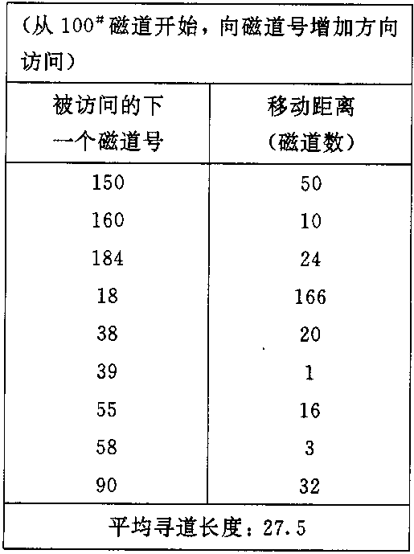
磁盘调度
18
38
55
150
184
0
39
58
90
100
160
Page <number>

Slide 32
SCAN调度算法 CSCAN调度算法
100道开始，增加方向
被访问的下一个磁道 | 移动距离
150 | 50
160 | 10
184 | 24
90 | 94
58 | 32
55 | 3
39 | 16
38 | 1
18 | 20
平均寻道长度：27.8
100道开始，增加方向
被访问的下一个磁道 | 移动距离
150 | 50
160 | 10
184 | 24
18 | 166
38 | 20
39 | 1
55 | 16
58 | 3
90 | 32
平均寻道长度：27.5
Page <number>

Slide 33
SSTF调度算法 CSCAN调度算法
100道开始
被访问的下一个磁道 | 移动距离
90 | 10
58 | 32
55 | 3
39 | 16
38 | 1
18 | 20
150 | 132
160 | 10
184 | 24
平均寻道长度：27.5
100道开始，增加方向
被访问的下一个磁道 | 移动距离
150 | 50
160 | 10
184 | 24
18 | 166
38 | 20
39 | 1
55 | 16
58 | 3
90 | 32
平均寻道长度：27.5
Page <number>

Slide 34
磁盘调度
当N值很大时，N步扫描性能接近于SCAN性能；N=1， N步扫描性能便退化为FCFS
N-Step-SCAN和FSCAN调度算法
  N-Step-SCAN算法
    在SSTF、 SCAN及CSCAN几种调度算法中， 都可能出现磁臂停留在某处不动的情况，称为“磁臂粘着”(Armstickiness)
    N步SCAN算法是将磁盘请求队列分成若干个长度为N的子队列，磁盘调度将按FCFS算法依次处理这些子队列。 而每处理一个队列时又是按SCAN算法，对一个队列处理完后，再处理其他队列
  FSCAN算法
    FSCAN算法是N步SCAN算法的简化， 即其只将磁盘请求队列分成两个子队列。一是由当前所有请求I/O的进程形成的队列，由磁盘调度按SCAN算法进行处理。在扫描期间，新出现的所有请求I/O的进程， 则放入另一个等待处理的请求队列
Page <number>

Slide 35
The End
Page <number>

